Slide 1
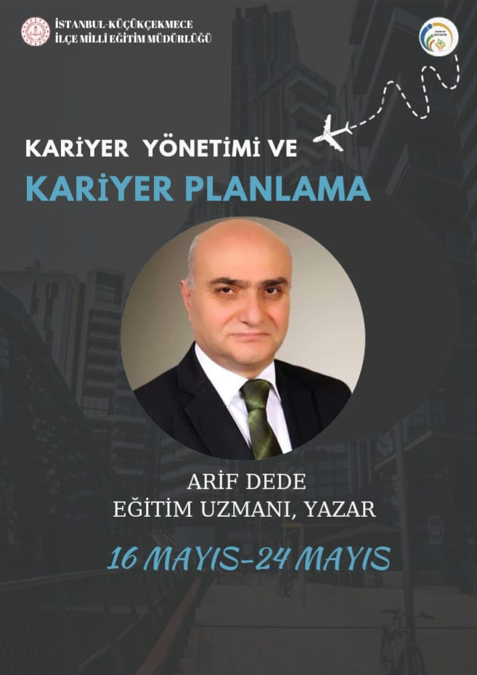

Slide 2
KARİYER NEDİR?

Slide 3
KARİYER
İş hayatına ve iş hayatında ulaşılmak istenen hedef ve bu hedefe ulaşma yönünde sarfedilen çabalar toplamıdır.

Slide 4
KARİYER YÖNETİMİ VE PLANLAMASI
İş hayatında hedeflenen nokta için en uygun yolun belirlenmesi sürecidir.
Bu süreç mesleki eğilimler göz önünde bulundurularak planlanır ise verimli olur.

Slide 5
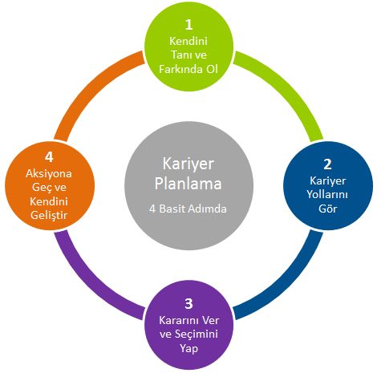
KARİYER PLANLAMASI ADIMLARI

Slide 7
EĞİTİM:
Bireylerin davranışlarında kendi özgür iradeleri vasıtasıyla bilinçli ve istekli olarak değişiklik sürecine eğitim denir.

Slide 8
EĞİTİM
NEDEN
ÖNEMLİDİR?

Slide 10
EĞİTİMİN NİHAİ HEDEFİ TOPLUMA KATMA DEĞER ÜRETEN İNSANlar YETİŞTİRMEKTİR

Slide 11
ÜLKEMİZDE EĞİTİM VE İSTİHDAM DURUMU

Slide 12
ARTIŞ : 2,57 KAT

Slide 13
ARTIŞ: 3,01 KAT

Slide 14
mm
TÜİK VERİLERİNE GÖRE İSTİHDAMIN YILLARA GÖRE DAĞILIMI
SON 3 YIL | TARIM | SANAYİ | İNŞAAT | HİZMET
2020 | % 16,0 | % 20,7 | % 5,2 | % 58,1
2021 | % 18,6 | % 21,1 | % 5,8 | % 54,5
2022 | % 15,7 | % 21,4 | % 6,1 | % 56,8

Slide 15
MAKİNELEŞME
VE
ROBOT TEKNOLOJİSİNDEKİ GELİŞMELER
İNSAN EMEĞİNE İHTİYACIAZALTMAKTADIR.

Slide 16
İLGİNÇ ÖRNEKLER
1-Cep telefonuna indirilen bir uygulamada, merkez bilgisayara bir dava dilekçesi gönderiliyor.
O bilgisayar örnek dosyalardan ve kanun metinlerinden yararlanarak bir sonuca ulaşıyor.
Dava açma süresi 3-5 dakika içinde bitiyor. Üstelik dava açma başarı oranı avukatlardan çok daha isabetli.
Yapay zekalı avukatlar, hakimler, katipler, savcıların gerçeklerini işsiz bırakmak üzere.

Slide 17
İLGİNÇ ÖRNEKLER
2-TÜBİTAK yaptığı bir proje ile, 100.000 dönümlük bir arazinin, gelişmiş kameralarla donatılmış İHA vasıtasıyla kontrolü, ekilip, dikilmesi ve hatta hasadının yapılması hedefleniyor. İHA, ekilmiş arazinin üzerinde gezerken çektiği çözünürlüğü yüksek resimleri Ankara’daki bir bilgisayara iletiyor; bilgisayar bir program vasıtasıyla resimleri değerlendirip bin kilometre ötedeki tesise mesajlar gönderiyor ve tesisteki makineler sulamaya, ilaçlamaya, çapalamaya ve hatta hasada başlıyor. Yaklaşık 1000 kişi ile yapılan işin 4 kişi ile yapılması planlanıyor.

Slide 18
3-İnsan vücuduna bazı sensörler bağlanan, bir makineyle 10 dakikada 41 sayfalık bir rapor alınıyor. Rapor içeriğinde kan testinden hormon testine, efor testinden MR sonuçlarına kadar her şey var.
İLGİNÇ ÖRNEKLER

Slide 19
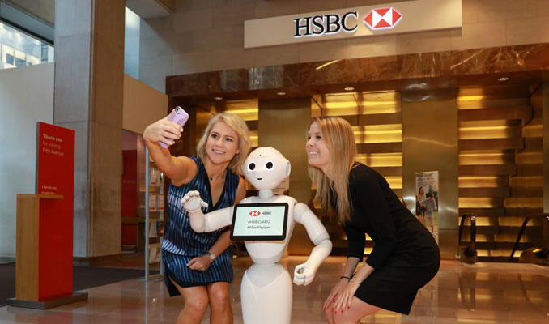
İLGİNÇ ÖRNEKLER
4-Bankalar da işçisiz çalışma ortamına geçmeye başladılar Türkiye’de de ilk insansız şube, müjdeler verilerek açıldı.

Slide 20
İLGİNÇ ÖRNEKLER
5-Personelsiz, kasiyersiz marketler de sessizce hayatımıza girmeye başladı. Kapıyı kontrol eden robota cep telefonunuzdan karekod veya kredi kartınızı okutuyor ve size verilen bir çantaya ürünleri koyuyorsunuz. Çantaya giren her şey otomatik hesaptan düşüyor. Türkiye'nin ilk kasiyersiz marketleri İstanbul ve Bursa’da çalışmaya başladı.

Slide 21
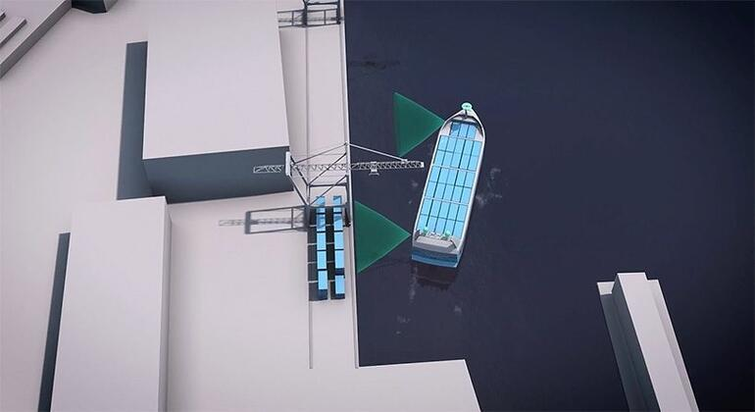
İLGİNÇ ÖRNEKLER
6-ABD’den devasa bir şilep üzerinde hiç mürettebat olmadan haftalar önce yola çıktı, Çin’e gidiyor. Yükünü alıp yine mürettebatsız olarak geri dönecek

Slide 22
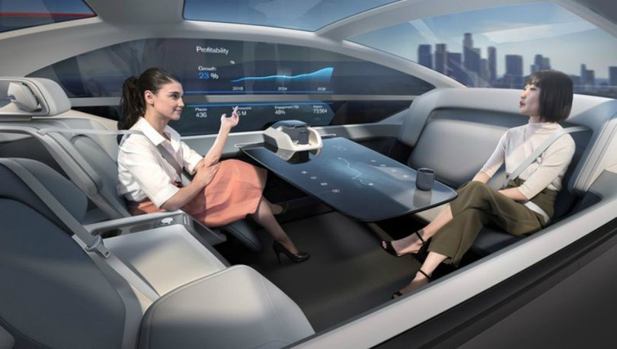
İLGİNÇ ÖRNEKLER
7-Google şoförsüz yüzlerce arabanın test sürüşlerini tamamlamak için yollarda. Arabalar İngiltere’den çıkıp Çin’e gidip geri dönmeyi başardılar.

Slide 23
İLGİNÇ ÖRNEKLER
8-İnsansız hava taşıtları
5-6 yıldır zaten gündemimizde.
Uçaklar artık pilota ihtiyaç duymuyor.

Slide 24
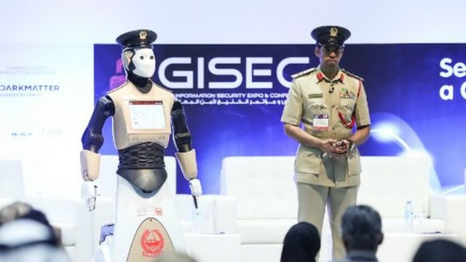
İLGİNÇ ÖRNEKLER
9-Dubai'de emniyet yetkilileri, kentte görev yapacak ilk robot polisi kamuoyuna tanıttı.
Robot polisler, kentteki alışveriş merkezlerini ve turistik ziyaret yerlerini denetleyecek.
Ayrıca insanlar robota suç ihbarında bulunabilecek, ceza ödeyebilecek ve göğsündeki dokunmatik ekran üzerinden bilgi alabilecek.

Slide 25
İSTİHDAMIN EĞİTİMLE İLİŞKİSİ

Slide 26
mm
SON 3 YILIN LGS İSTATİSTİKLERİ
Son 3 yıl | Sınava Giren Öğrenci | Merkezi yerleştirme | Oran | Mahalli yerleştirme | Oran
2020 | 1.472.088 | 212.485 | %14,4 | 1.259.603 | %85,6
2021 | 1.038.492 | 168.924 | %16 | 869.558 | %84
2022 | 1.031.799 | 188.875 | %18 | 842.924 | %82

Slide 27
BAZI ÜLKELERDE YÜKSEK ÖĞRETİM ÖĞRENCİ SAYISI KARŞILAŞTIRMALARI 2018
ÜLKE | NÜFUS | YÜKSEK ÖĞRETİM ÖĞRENCİ SAYISI | NÜFUSA ORANI
ALMANYA | 82.293.457 | 3.127.927 | %3.8
FRANSA | 65.233.271 | 2.618.729 | %4
İTALYA | 59.290.969 | 1.895.990 | %3.1
İNGİLTERE | 66.573.504 | 2.467.086 | %3.7
G.KORE | 51.610.000 | 3.083.800 | %5.9
TÜRKİYE | 81.916.871 | 7.560.371 | %9.2

Slide 28
SON 3 YILDA YKS BAŞVURU VE KONTENJAN SAYILARI
 | 2020 | 2021 | 2022
Sınava Başvuran Aday Sayısı | 2.436.958 | 2.592.390 | 3.234.318
Toplam Kontenjan Sayısı | 838.221 | 858.116 | 1.061.686
Kontenjan Oranı | % 34,4 | % 33,1 | % 32,8

Slide 29
ÜNİVERSİTEYE YERLEŞME SAYILARI
YILLAR | KONTENJAN SAYISI | YERLEŞEN ÖĞRENCİ SAYISI | BOŞ KALAN KONTENJAN SAYI
2020 | 838.221 | 781.165 | 57.056
2021 | 858.116 | 815.365 | 42.751
2022 | 1.061.086 | 995.903 | 65.183

Slide 30
YÜKSEK ÖĞRETİMDE DURUM
Yaklaşık her yıl liselerimizden 1 milyon civarında öğrencimiz mezun olmaktadır.
2022 yılı itibarı ile üniversitelerimizin kontenjanı 1.061.086’dır.
Eğer geçmiş yıl mezunları tekrar sınava girmemiş olsaydı her yıl liseden mezun tüm öğrencilerimizin % 84 ü üniversitelere yerleşebilecekti.

Slide 31
YÜKSEK ÖĞRETİMDE DURUM
Peki bu kadar kontenjan niçin boş kalmaktadır?
Görülen o ki, mezun olduktan sonraki iş imkanları üniversiteyi tercihlerde en önemli rolü oynamaktadır.
İş imkanları daha iyi olduğu düşünülen bölümler daha çok tercih edilirken, bazı bölümler az tercih edilmekte, sonunda da kontenjanları boş kalmaktadır.

Slide 32
YÜKSEK ÖĞRETİMDE DURUM
2017 yılında en çok tercih edilen bölümlerin en düşük ve en yüksek başarı sıralamasına göre yerleşme sonuçları şu şekilde gerçekleşmiştir.

Slide 33
YÜKSEK ÖĞRETİMDE DURUM
2022 Yılında:
1-Bilgisayar mühendisliği en çok tercih edilen bölüm arasında zirvede yer alarak tüm kontenjanları doldurdu. ...
2- Yazılım / Yapay Zeka. ...
3- Dijital Oyun Tasarımı / Animasyon. ...
4- İşletme Enformatiği. ...
5- İstatistik. ...
6- Matematik Mühendisliği bölümleri tercih edildi

Slide 34
YÜKSEK ÖĞRETİMDE DURUM
2022 Yılında En Çok Tercih Edilen Bölümler:
Hemşirelik Bölümü
Bilgisayar Mühendisliği Bölümü
Tıp Bölümü
Diş Hekimliği
Ebelik Bölümü
Fizyoterapi ve Rehabilitasyon Bölümü
Psikoloji
İşletme Bölümü
Hukuk
İlahiyat Bölümü
Okul Öncesi Öğretmenliği
Gastronomi ve Mutfak Sanatları Bölümü
İngilizce Öğretmenliği
İngiliz Dili ve Edebiyatı Bölümü
İlk ve Acil Yardım
Bilgisayar Programcılığı Bölümü
Çocuk Gelişimi
Tıbbi Dokümantasyon ve Sekreterlik Bölümü

Slide 35
2017 Yükseköğretim Kurumlarına Geçiş Sınavı Sonucunda En Çok Tercih Edilen Bölümler
Sıra No | Bölüm (1) |  | Sıralama Düzeyinde En yüksek ve en düşük Alınan Öğrenci
 |  |  | Devlet
 |  | En Yüksek Sıralama | Yüzdelik dilim | Üniversite | En Düşük Sıralama | Yüzdelik dilim | Üniversite
1 | Hukuk Fakültesi | 127 | 0,006 | GALATASARAY ÜNİVERSİTESİ | 29.435 | 1,299 | ERZİNCAN BİNALİ YILDIRIM ÜNİVERSİTESİ
2 | Tıp Fakültesi | 409 | 0,018 | İSTANBUL ÜNİVERSİTESİ | 22.656 | 1,000 | HİTİT ÜNİVERSİTESİ
3 | Rehberlik ve Psikolojik Danışmanlık | 10.220 | 0,451 | BOĞAZİÇİ ÜNİVERSİTESİ | 72.449 | 3,197 | KAFKAS ÜNİVERSİTESİ
4 | Mimarlık | 11.545 | 0,510 | İSTANBUL TEKNİK ÜNİVERSİTESİ | 88.104 | 3,888 | SİİRT ÜNİVERSİTESİ
5 | İnşaat Mühendisliği | 7.160 | 0,316 | BOĞAZİÇİ ÜNİVERSİTESİ | 206.659 | 9,121 | ŞIRNAK ÜNİVERSİTESİ
6 | Diş Hekimliği Fakültesi | 13.342 | 0,589 | HACETTEPE ÜNİVERSİTESİ | 50.447 | 2,226 | BOLU ABANT İZZET BAYSAL ÜNİVERSİTESİ
7 | Sınıf Öğretmenliği | 61.634 | 2,720 | İSTANBUL ÜNİVERSİTESİ | 123.659 | 5,458 | HAKKARİ ÜNİVERSİTESİ
8 | Eczacılık Fakültesi | 24.091 | 1,063 | HACETTEPE ÜNİVERSİTESİ | 36.330 | 1,603 | AĞRI İBRAHİM ÇEÇEN ÜNİVERSİTESİ
9 | Psikoloji | 1.902 | 0,084 | BOĞAZİÇİ ÜNİVERSİTESİ | 46.461 | 2,050 | ORTA DOĞU TEKNİK ÜNİVERSİTESİ
10 | Hemşirelik | 71.206 | 3,143 | HACETTEPE ÜNİVERSİTESİ | 160.886 | 7,100 | KAFKAS ÜNİVERSİTESİ
 | Not:2017 yılında LYS sınavına 2.265.844 kişi sınava girmiştir

Slide 36
2017 Yükseköğretim Kurumlarına Geçiş Sınavı Sonucunda En Çok Tercih Edilen Bölümler
Sıra No | Bölüm (1) | Sıralama Düzeyinde En Son Alınan Öğrenci (2)
 |  | Vakıf (Özel)
 |  | En Yüksek Sıralama | Yüzdelik dilim | Üniversite | En Düşük Sıralama | Yüzdelik dilim | Üniversite
1 | Hukuk Fakültesi | 111 | 0,005 | KOÇ ÜNİVERSİTESİ | 129.567 | 5,72 | ALTINBAŞ ÜNİVERSİTESİ
2 | Tıp Fakültesi | 48 | 0,002 | KOÇ ÜNİVERSİTESİ | 31.571 | 1,39 | MALTEPE ÜNİVERSİTESİ
3 | Rehberlik ve Psikolojik Danışmanlık | 22.407 | 0,989 | BAHÇEŞEHİR ÜNİVERSİTESİ | 224.160 | 9,89 | İSTANBUL SABAHATTİN ZAİM ÜNİVERSİTESİ
4 | Mimarlık | 6.617 | 0,292 | İHSAN DOĞRAMACI BİLKENT ÜNİVERSİTESİ | 197.445 | 8,71 | İSTANBUL GEDİK ÜNİVERSİTESİ
5 | İnşaat Mühendisliği | 26.375 | 1,164 | ÖZYEĞİN ÜNİVERSİTESİ | 238.927 | 10,54 | İSTANBUL KÜLTÜR ÜNİVERSİTESİ
6 | Diş Hekimliği Fakültesi | 4.808 | 0,212 | YEDİTEPE ÜNİVERSİTESİ | 47.820 | 2,11 | BEYKENT ÜNİVERSİTESİ
7 | Sınıf Öğretmenliği | 74.198 | 3,275 | TED ÜNİVERSİTESİ | 232.257 | 10,25 | HASAN KALYONCU ÜNİVERSİTESİ
8 | Eczacılık Fakültesi | 19.294 | 0,852 | YEDİTEPE ÜNİVERSİTESİ | 71.405 | 3,15 | ALTINBAŞ ÜNİVERSİTESİ
9 | Psikoloji | 422 | 0,019 | KOÇ ÜNİVERSİTESİ | 500.970 | 22,11 | İSTİNYE ÜNİVERSİTESİ
10 | Hemşirelik | 79.017 | 3,487 | İSTANBUL MEDİPOL ÜNİVERSİTESİ | 729.711 | 32,20 | HALİÇ ÜNİVERSİTESİ
 | Not:2017 yılında 2.265.844 aday sınava girmiştir
 | (1)https://www.puanlar.net/en-cok-tercih-edilen-universite-bolumleri/
 | (2)https://yokatlas.yok.gov.tr/tercih-sihirbazi-t4-tablo.php?p=ea

Slide 37
YÜKSEK ÖĞRETİMDE DURUM
Bu verilerden de anlaşılacağı gibi en çok tercih edilen 10 bölüme %10’luk başarı dilimine girebilen öğrenciler yerleşebilmektedir.
Yani %10’luk dilime giremeyen öğrencilerin tercih edecekleri bölümlerin iş imkanları İŞKUR verilerine göre daha sınırlı olduğu görülmüştür.

Slide 38
YÜKSEK ÖĞRETİMDE DURUM
ÜNİVERSİTEDEN TERKLER:
İş imkanlarının sınırlı olduğu bölümlere önce yerleşiliyor, sonra terk ediliyor.
MEB in yaptığı araştırmaya göre son beş yılda kayıt yaptırıp okula başlayan, fakat daha sonra okuldan ayrılan 1.115.530 öğrenci olmuş.

Slide 39
YÜKSEK ÖĞRETİM MEZUNLARININ DURUMU
Üniversiteye yerleşen gençlerimiz yaklaşık 22 ila 25 yaş civarında mezun olup iş hayatına hazır hale gelirler.
Bu yaşa kadar istisnalar hariç gençler ne aile ekonomisine, ne de ülke ekonomisine katkıda bulunabilirler.
Hep aileye bağımlıdırlar.
Geçmiş yıllardaki verilere baktığımızda Üniversite mezunu gençlerin en çok Kamuda iş arayışına girdikleri görülmektedir.

Slide 41
KPSS YE GİREN ADAY SAYILARI
 | 2018 | 2020
Lisans mezunu | 1.175.027 | 1.305.675
Ön lisans mezunu | 1.280.111 | 921.842
Ortaöğretim mezunu | 1.024.001 | ÖSYM sayıyı açıklamamıştır
Toplam | 3.479.139

Slide 42
Kamunun
istihdam imkanları
ne durumdadır?

Slide 43
SON 3 YILDA KAMUNUN ALDIĞI VE ALACAĞI PERSONEL SAYISI
2017 | 90.000
2018 | 110.000
2019 | 60.000
Not:Hazine ve Maliye Bakanı imzasıyla Cumhurbaşkanlığı İdari İşleri Başkanlığına yazdığı 22 Ocak 2019 tarihli resmi yazıya göre, 2019 yılında, memur, sözleşmeli personel ve işçi toplamda en fazla 60 bin kişi alınacak.
Toplam 60 bin sayısına, sayı sınırlamasına tabi tutulmayacağı belirtilen (engelli, SHÇEK) alımlar da dahildir. (15 şubat 2019 tarihli basından alınmıştır)

Slide 44
Ortalama olarak devlet her yıl 100.000 civarında istihdam sağlamaktadır.
KPSS sınavına giren 3.5 milyon civarında gencimizin ancak % 2.8 i kamuda iş imkanı bulabilmektedir.
Yani iş arayan her 100 kişiden yaklaşık 3 ü kamuda işe yerleşirken 97 si başka yerlerde iş bulmak zorundadır.

Slide 45
İŞKUR’a iş arayan kaydı yapılırken kayıt yapan kişi kimlik bilgilerinin kaydedilmesinden sonra mesleğini belirtmek zorundadır.
İŞKUR’a meslek kaydı yaparken karşımıza 73 meslek ismi seçeneği gelmektedir.
74. olarak “Nitelik gerektirmeyen meslekler”
75. olarak da “diğer meslekler” diye bir ibare konulmuştur.

Slide 46
2017 yılında İŞKUR’a iş başvurusunda bulunan 4.497.557 kişi olmuştur.
Bunlardan 1.544.691 kişi nitelik gerektirmeyen bir mesleğinin olduğunu belirtmiş,
1.372.187 kişi ise diğer meslekler seçeneğini işaretlemiştir.

Slide 47
Aslında bu veriler bize 2.800.000 kişinin herhangi bir mesleğinin olmadığını gösteriyor.
Mesleği olmayan işsizleri de özel sektör kurumları işe almak istememektedir.

Slide 48
EĞİTİM İSTİHDAM İLİŞKİSİNDE YENİ GELİŞMELER Milli Eğitim Bakanı Sayın Ziya SELÇUK "Yurt Dışı Bursiyerler Vizyon ve Farkındalık Eğitimleri“ toplantısındaki konuşmalarında şöyle dedi;

Slide 49
"Diplomaların giderek önemsizleştiği bir döneme doğru gidiyoruz.
Artık beceri ve yetkinlik temelli bakış açısıyla, diploma yerine sürekli olarak, günlük, aylık, yıllık olarak değişen ihtiyaçları karşılayan sertifika sistemleri gibi yaklaşımlarla insanların belirli bir süre diplomayı beklemeden kendilerini yenileme ihtiyaçlarını karşıladığı, sertifikaları biriktirerek bunları diplomaya dönüştürdüğü bir döneme doğru gidiyoruz."

Slide 50
Milli Eğitim Bakanımız Sayın Ziya SELÇUK’un dediği gibi diplomaların giderek önemsizleştiği bir döneme doğru giderken İşverenler personel alırken diplomadan önce meslekî yeterlik ve becerileri soruyorlar.

Slide 51
EĞİTİMDE SİSTEM KAYMASI

Slide 52
Eğitimde öğrenciye bilgi aktarmaya dayalı eski paradigmanın yerine araştırma, düşünme, sorgulama, keşfetme, hayal gücünü kullanma ve yaratıcılığını geliştirme, çok öğrenmekten çok, öğrenilen bilgiyi uygulama gibi 21. yüzyıl becerilerine dayalı yeni paradigma almaktadır.

Slide 53
21. YÜZYIL BECERİLERİ İLE DONAMAK

Slide 54
1-İletişim, sözlü ve yazılı ifade, etkileşim, topluluğa hitap etme, sunum yapabilme, 2-Yabancı dillerde iletişim, 3-Matematiksel yetkinlik, fen ve teknolojide yetkinlikler, 4-Eleştirel düşünme, sorgulama, problem çözme, akıl yürütme, analiz etme ve sentezleme, yorumlama,
21. YÜZYIL BECERİLERİ

Slide 55
5-Bilişim ve iletişim teknolojileri okuryazarlığı, medya ve internet okuryazarlığı, veri tutma, analiz etme ve yorumlama, programlama. 6-Öğrenmeyi öğrenme, araştırma yapabilme 7-Medeni, etik ve sosyal adalet okuryazarlığı 8-Girişkenlik/ girişimcilik, inisiyatif kullanma, karar verebilme 9-Kültürel farkındalık, yaratıcılık, estetiklik, merak, hayal gücü, inovasyon, kendini ifade edebilme.
21. YÜZYIL BECERİLERİ

Slide 56
10-liderlik, ekip çalışması, sebat, disiplin, işbirliği yapma, uyumluluk, 11-Zaman yönetimi ve planlılık, 12-Küresel farkındalık, insanilik, çok kültürlülük okuryazarlığı, 13-Bilimsellik okuryazarlığı, muhakeme yetkinliği, bilimsel metot kullanabilme becerisi, 14-Ekonomi ve finans okuryazarlığı, para yönetimi, 15-Çevre ve koruma okuryazarlığı, eko sistem anlayışı, 16-Beslenme, sportif faaliyetler, halk sağlığı ve güvenliği dahil sağlık ve dinçlik okuryazarlığı,
21. YÜZYIL BECERİLERİ

Slide 57
EĞİtİm istihdam iliŞkilerinde sorunlar
Diplomalı insan sayımız hızla artarken, beceriye dayalı meslek sahibi insanımız hızla azalıyor.
Artık aradığınız zaman bir su tesisatçısı, fayans ustası, elektrikçi bulmak giderek zorlaşıyor.
Oto tamircisi, oto elektrikçisi, klimacı, kombi bakım ustasında bir iş yaptırmak için randevu almanız gerekiyor.

Slide 58
EĞİtİm istihdam iliŞkilerinde sorunlar
Beceriye dayalı yüzlerce meslek ustası, yanında yetiştirecek çırak bulamıyor.
25 yaşından sonra üniversite mezunu, iş aramaktan yorgun düşmüş yüz binlerce gencimiz bir meslek sahibi olmak için çırak olarak iş istiyor.

Slide 59
ROBOT TEKNOLOJİSİNDEKİ GELİŞMELER
BİRÇOK MESLEK SAHİBİNİ İŞSİZ BIRAKACAKTIR.

Slide 60
GELECEĞİN MESLEKLERİ HAKKINDA KONUŞULANLAR

Slide 61
GELECEĞİN MESLEKLERİ
VERİ DEDEKTİFLİĞİ: 2050 yılı itibariyle 75 milyara ulaşması beklenen internete bağlı cihazlar, yapay zekanın yanı sıra bir Nesnelerin İnterneti (IOT) dünyası yaratacak. Veri dedektifleri firmalara özel bilgileri an be an işleyerek raporlar hazırlayan mühendisleri temsil edecek.

Slide 62
GELECEĞİN MESLEKLERİ
REFAKATÇİLER:
İnsan ömrünün uzaması ile yaşlı nüfusu da ciddi ölçüde artacak. Yaşlıların bakımı ve arkadaşlık ihtiyacını karşılamak, birçok insanın mesleği haline gelecek.

Slide 63
GELECEĞİN MESLEKLERİ
SİBER ŞEHİR ANALİSTLERİ:
Geleceğin akıllı şehirleri milyonlarca alıcı taşıyacak ve trafikten hava durumuna kadar her saniye bilgi toplayacak. Tüm şehir sakinlerinin ve barındırdığı varlıkların da takibini yapan alıcıların denetimi, bakımı ve onarılması şehir analistlerine düşecek.

Slide 64
ARITILMIŞ GERÇEKLİK TASARIMCILARI: Geleceğin okullarında çocuklar sanal ve artırılmış gerçeklik (AR/VR) ile oluşturulan ortamlarda ders görecek. Sanal dünyaların tasarımı ve içeriğinin belirlenmesi ise mühendislere düşecek.
GELECEĞİN MESLEKLERİ

Slide 65
GELECEĞİN MESLEKLERİ
YAPAY ZEKA DESTEKLİ SAĞLIK TEKNİSYENLERİ:
Gelecekte sağlık hizmeti almak çok daha kolay olacak. Muayene için bir kliniğe gitmeyecek, bir yapay zekalı hekim çağıracaksınız. Kendisi ile gelen teknisyen, robotun yaptığı analizler ışığında tetkikleri gerçekleştirecek.

Slide 66
ROBOT CERRAHLARI: Robotlar dünya yok olana kadar ilk gün olduğu gibi çalışmayacak. Düzenli olarak bakıma hatta belli zamanlarda ameliyatlara ihtiyaçları olacak. Bu işlemleri de tabii ki insanlar yapacak.
GELECEĞİN MESLEKLERİ

Slide 67
OTOBAN DENETLEYİCİLERİ: Gelecekte yollar otonom araçlar ile dolacakken, kargodan güvenliğe kadar birçok alanda kullanılan drone’ler gökyüzünü kaplayacak. Nihayetinde otonom araç trafiğini denetlemek ve kontrol etmek de insanlara düşecek.
GELECEĞİN MESLEKLERİ

Slide 68
SU KALİTESİ TEKNİSYENLERİ: Gelecekte temiz su kaynaklarının giderek önem kazanacak olması, bu kaynakların korunması ve barındırdıkları suyun temiz kalabilmesi için çok sayıda teknisyenden yardım alınmasını gerektirecek
GELECEĞİN MESLEKLERİ

Slide 69
YEŞİL ARAÇ MÜHENDİSLERİ: Otonom ve elektrikli (ayrıca hibrit) otomobiller birçok şoförü işsiz bırakacak. Ancak bu sefer milyonlarca aracın bakımı için mühendisler gerekecek. Sadece ABD’de üretim sanayisinin 462,000 işçiyi yeşil projelerde çalıştırdığını not düşelim
GELECEĞİN MESLEKLERİ

Slide 70
DOĞA BİLİM İNSANLARI: Küresel ısınmanın etkilerine karşı koyabilmek için doğada çalışması gereken bilim insanı sayısı ciddi ölçüde artacak. Bilim insanları Büyük Mercan Resifi’nden Kuzey Buz Denizi’ne kadar iklim değişikliğinin etkilerini azaltmak için çalışacak.
GELECEĞİN MESLEKLERİ

Slide 71
UZAY İLETİŞİMİ UZMANLARI: Ay ve Güneş Sistemi’ndeki diğer gök cisimlerinin koloni haline getirilme süreçlerinde binlerce uzay görevi gerçekleştirilecek. Derin uzaydaki uzay araçları, yer ve yörünge istasyonları ile Dünya arasındaki iletişimi sağlamak için sayısız uzman gerekecek.
GELECEĞİN MESLEKLERİ

Slide 72
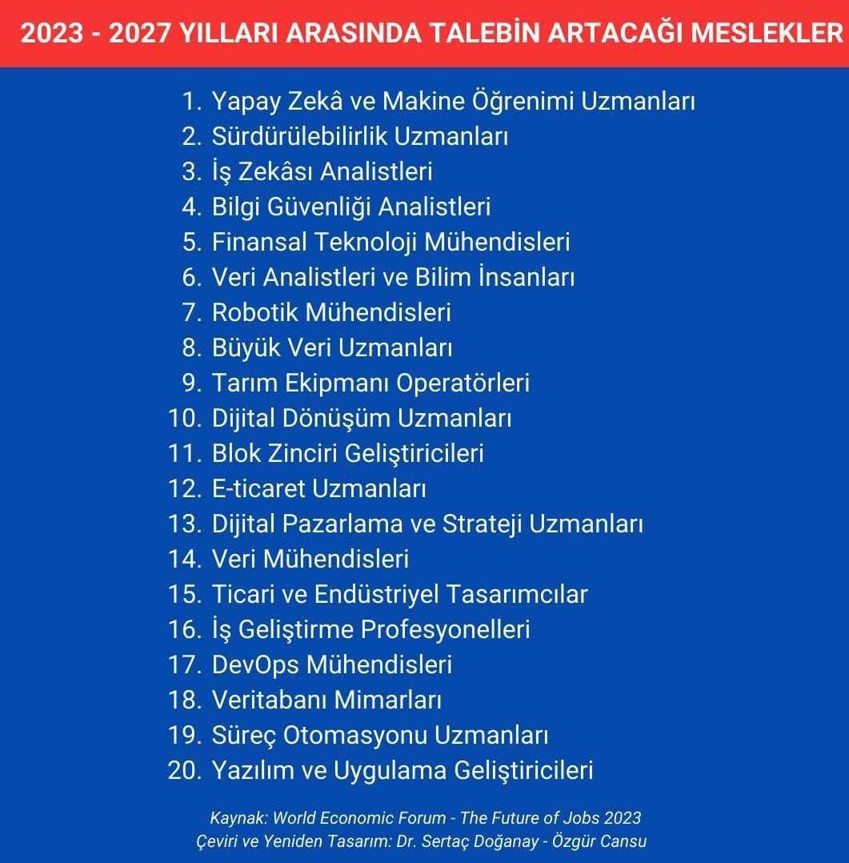

Slide 73
GENÇLERİMİZE ÖNERİLER
Kendi geleceğini planlamayanlar, başkalarının planının parçası olurlar. A.Robbins
Anne babaların çocuklarıyla ilgili verecekleri kararlar, çocuğun geleceğini şekillendirecektir.
Önde giden tozu dumana katar, arkada kalan tozu dumanı yutar.
Atalarımız ne güzel söylemiş:“Mesleği olan insan öğlene kadar aç kalır.”
Gençlerimiz bugünün değil, geleceğin şartlarına göre kendilerini geliştirmelidirler.
Ceylanlar erken kalkar ve koşarlarsa aslanlara yem olmazlar.

Slide 74
“Amaç, BAŞARI ise, motivasyon her şeydir.»

Slide 75
MOTİVASYON NEDİR?
İnsanı belirli bir amaç için harekete geçiren, istek, arzu, güçtür.

Slide 76
MOTİVASYONUN KAYNAKLARI
Dış
Motivasyon
İç
Motivasyon
Amaç
Ödül-Ceza
Öğrenme İsteği
Not
Merak-İlgi-Sevgi
Aile-Öğretmen

Slide 77
MOTİVASYONUN PARÇALARI
Harekete Geçmek
Devamlılık
Yoğunluk

Slide 78
MOTİVASYONU AZALTAN ETKENLER
Kararsızlık
Bakış Açısı
Ümitsizliğe Düşmek
Dersi sevmemek
Hedefin Olmaması

Slide 79
MOTİVASYONU AZALTAN ETKENLER
Öğrenilmiş Çaresizlik
Başarısızlık Korkusu
Kıyaslama
Plansızlık

Slide 80
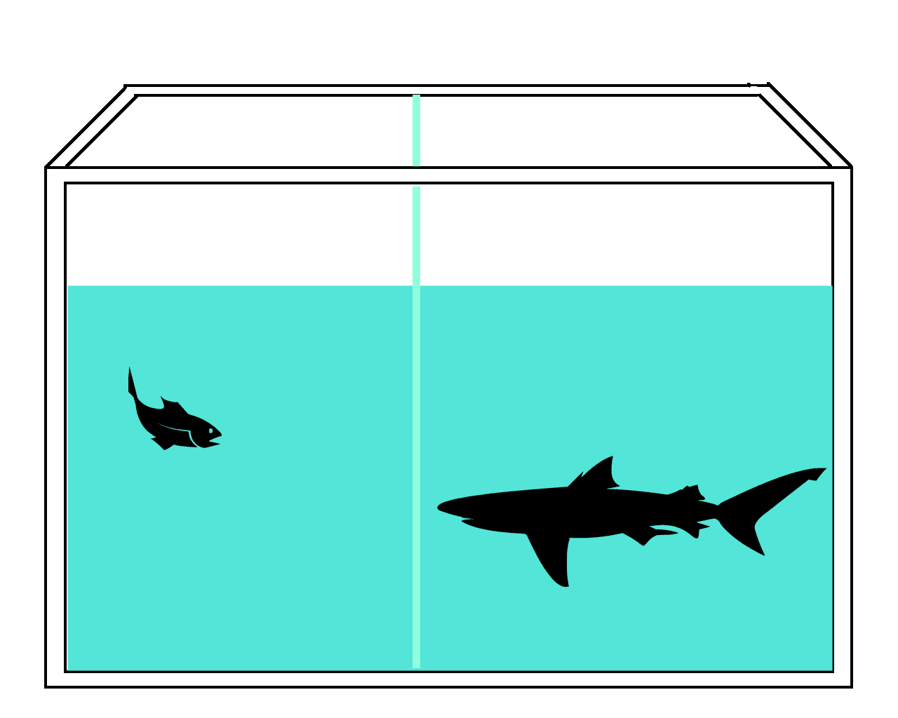
Öğrenilmiş Çaresizlik

Slide 81
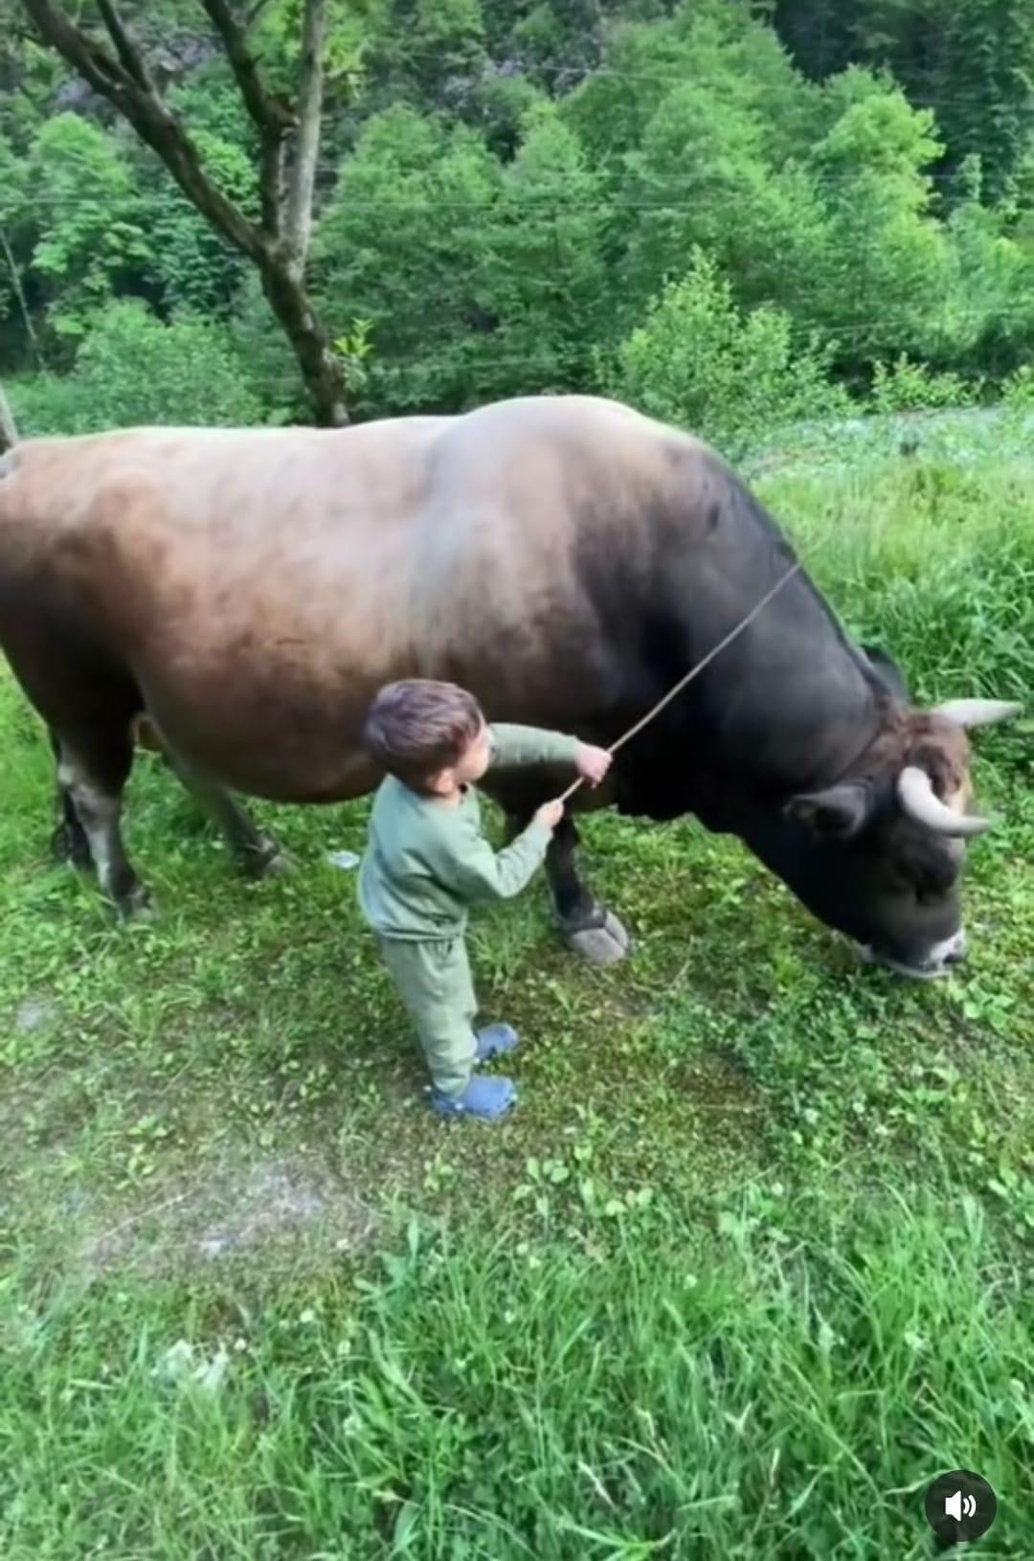
Öğrenilmiş Çaresizlik

Slide 82
MOTİVASYONU ARTIRAN ETKENLER
Hedefin Olması
Planlı
Çalışmak
Kendine Güvenmek

Slide 83
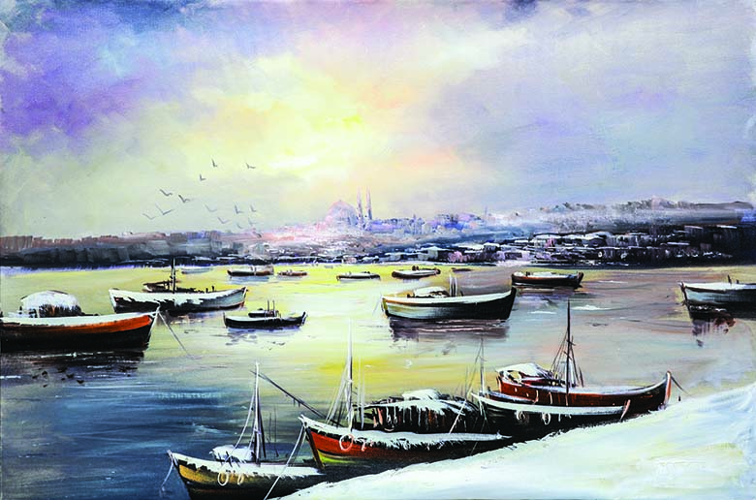
MOTİVASYONU ARTIRAN ETKENLER
Bahanelerden Kurtulmak
Ödül-Ceza

Slide 84
BAHANELERDEN
KURTULANLARIN
BAŞARI HİKAYELERİNDEN
BAZI ÖRNEKLER
Ayşe IŞIK
Emre POLAT
Mahir GÜNDOĞDU
Halil EROĞLU

Slide 85
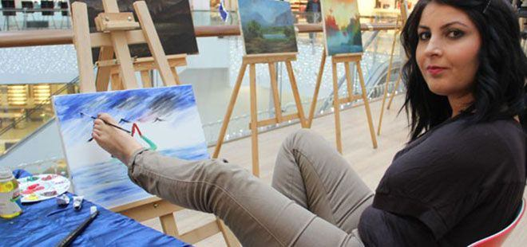
Ayşe Işık: Ellerinin olmamasını bahane etmedi, çalışarak ayakları ile mükemmel resimler yapmayı başardı.

Slide 86
Yüksek Öğretim Kurumları Sınavı'nda birinci olanlardan biri de çobanlık yapan Emre Polat oldu.( 2019) Herkes Emre Polat'ı konuşuyor. Çünkü Emre, iddialara göre dershane parasının denkleştirebilmek için kurbanda topladığı derileri sattı. Gene bir çobanlık yapan delikanlı sınavda birinci olmuş. Ağlamak istiyorum hüngür hüngür. Kurtulma motivasyonu ve şımaracak kimselerinin olmaması, çalışmayı ve başarıyı tek seçeneğe indirmiş hayatlarında.

Slide 87
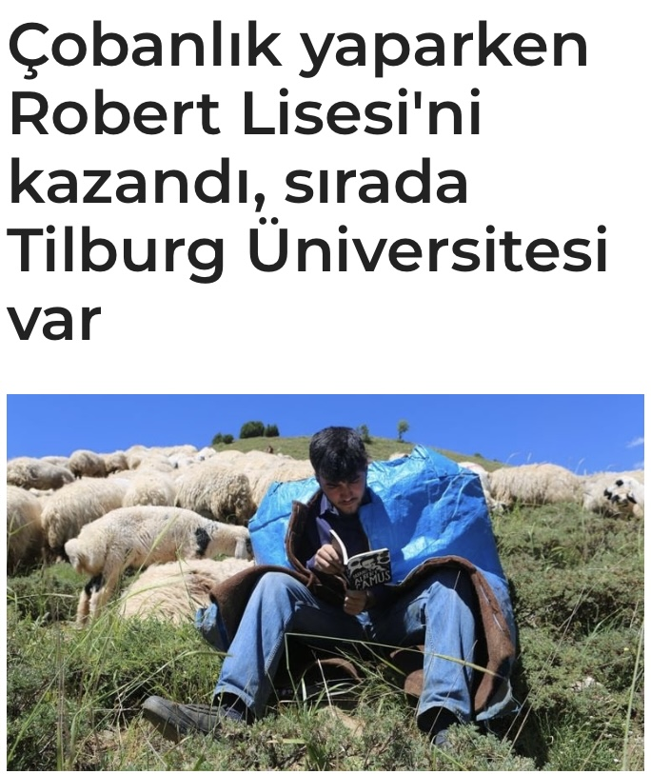
Tunceli'nin yaylalarında, ailesiyle çobanlık yapan Mahir Gündoğdu, 2016 yılında Temel Eğitimden Ortaöğretime Geçiş Sistemi (TEOG) sınavında 120 sorunun tamamını yaparak, Türkiye birincisi oldu.

Slide 88
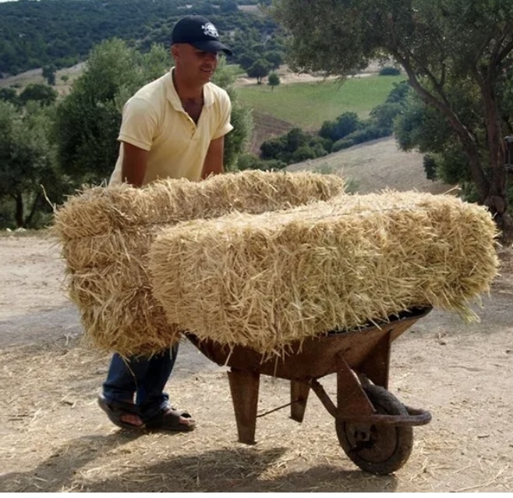
Manisa'nın Selendi ilçesine bağlı Çampınar Köyünde çobanlık yaparken babasından gizli yazıldığı açık öğretim okuluyla önce ortaokulu, sonra da askerdeyken liseyi dışarıdan bitiren Halil Eroğlu, Lisans Yerleştirme Sınavı (LYS) Türkçe Matematik (TM) puan türünde, 211. sırada yer aldı.

Slide 89
Yeteri kadar nedeniniz varsa, her şeyi yapabilirsiniz. (Jim Rohn)

Slide 90
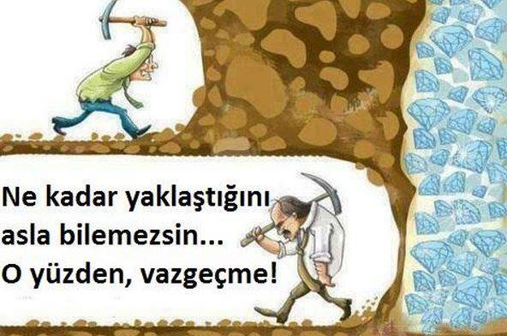
DENEMEYE DEVAM ET
‘‘Hayatta ne istediğinize karar verin; kalkın ve başarana kadar asla vazgeçmeyin.” Bill Porter

Slide 91
DENEMEKTEN VAZGEÇME
“Hiçbir şeyden asla vazgeçme;
çünkü vazgeçenler
yalnızca kaybedenlerdir.”
Abraham Lincoln

Slide 92
DENEMEKTEN VAZGEÇME
Henry Ford Şirketini kurmadan önce 5 kere iflas etti.
Edison ampulu bulana dek 2000 defa deney yaptı.
Stephan King’in ilk eseri 30 kez geri çevrildi.
Kitapları toplam 350 milyon kopyadan fazla sattı.

Slide 93
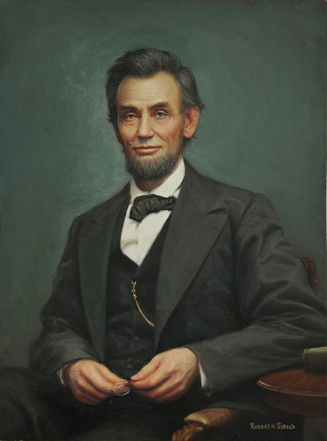
DENEMEKTEN VAZGEÇME
Yoksul bir ailede dünyaya geldi.
Anne babası okuma yazma bilmezdi.
10 yaşında annesini kaybetti.
Tarlada işçilik yaptı.
Bakkalda çıraklık yaptı.
21 yaşında işini kaybetti. Bocalama dönemi başladı.
24 yaşında tekrar işinden oldu.
25 yaşında dört çocuğundan üçü vefat etti.
27 yaşında ruhsal bunalıma girdi.
34 yaşında kongre seçimlerini kaybetti.
36 yaşında kongre seçimlerini yine kaybetti.
38 yaşında eyalet seçimini kaybetti.
45 yaşında senato seçimlerini kaybetti.
47 yaşında başkanlık seçimlerini kaybetti.
49 yaşında tekrar senato seçimlerini kaybetti.
52 yaşında ABD’ye başkan seçildi. Abraham Lincoln

Slide 94
“Bazı şeyleri satın alamazsın; kazanman gerekir. Bazı şeyleri hemen kazanamazsın; uğruna çalışman ve yaşaman gerekir.”

Slide 95
Başarıya Nasıl Ulaşırız?
Hayatımızdaki başarıları; sevdiğimiz şeyler (tv izlemek, telefonla oynamak vb.) karşısındaki tutumuzla değil, sevmesek de yapmamız gereken şeyler (matematik çalışmak, kitap okumak v.b.) karşısındaki tavrımızla belirleriz.

Slide 96
Zorlukla Karşılaştığımızda Ne yapıyoruz?
İsyan etmek
İnkar etmek
Söylenmek
Başkasını suçlamak
Depresyona girmek
Mücadele etmek

Slide 97
MAZERETLERİNİZİ TERK EDİN; MAZERETİ OLANLAR, BAŞARILI OLAMAZLAR!
KARAMSAR OLANLAR: BAŞARISIZLIĞIN BİNBİR NEDENİNİ SAYARLAR. İYİMSER OLANLAR:
HEDEFLERİNE
YOL ALIRLAR

Slide 98
3 ÖNEMLİ ÖNERİ
Yapmanız gerekeni yapın.
Bunları yapılması gereken zamanda yapın.
O anda isteseniz de istemeseniz de yapın.

Slide 99
İLGİNİZE
TEŞEKKÜRLER...
DÜŞÜNCE VE ÖNERİLERİNİZ İÇİN
arifdede2834@gmail.com
www.arifdede.info
0506 794 28 28
ARİF DEDE
arif_dede2834
@ARFDEDE

